Slide 1
Новогодние загадки
НАЧНЕМ?

Slide 2
На свете живут 3 типа людей. Первые знают, что дед Мороз существует, другие не верят в это, а кто же третий?
Японцы
Дед Мороз
Ученики 4 а

Slide 3
Сколько вареных яиц человек может съесть натощак 1 января?
12
57
1

Slide 4
Кто никогда никуда не спешит и всегда приходит вовремя?
Папа с работы
Директор школы
Новый год

Slide 5
Кто на новогоднем застолье всегда одет по зимнему?
Аниматор
Сельдь под шубой
Снеговик

Slide 6
Как называется место, где дети в новогодние каникулы собирают богатый урожай шишек?
В лесу под ёлкой
В Африке
На ледяной горке

Slide 7
Спасибо за внимание!

Slide 8
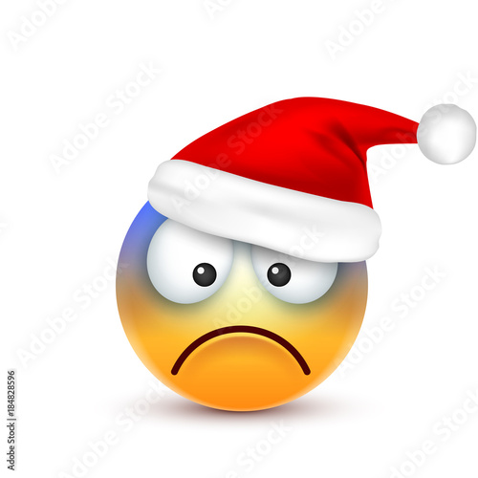
Попробуй еще раз(

Slide 9

Отлично! Продолжим?

Slide 10

Отлично! Продолжим?

Slide 11

Отлично! Продолжим?

Slide 12

Попробуй еще раз(

Slide 13
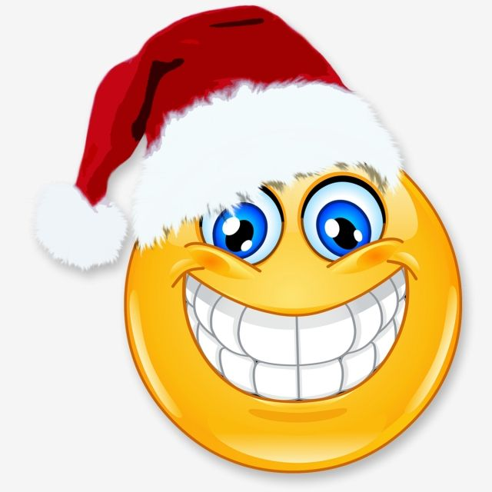
Отлично! Продолжим?

Slide 14
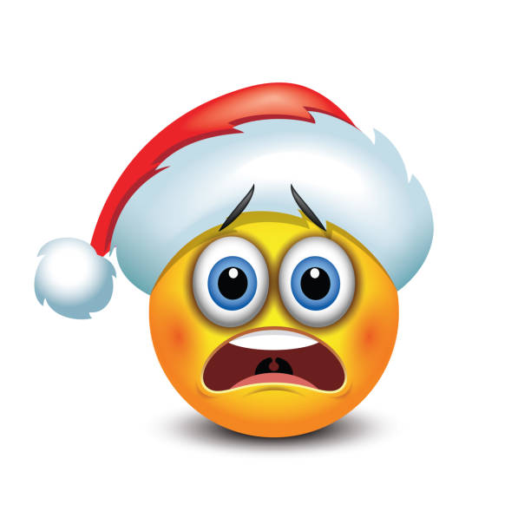
Попробуй еще раз(

Slide 15

Отлично!

Slide 16

Попробуй еще раз(

Slide 17

Попробуй еще раз(

